Slide 1
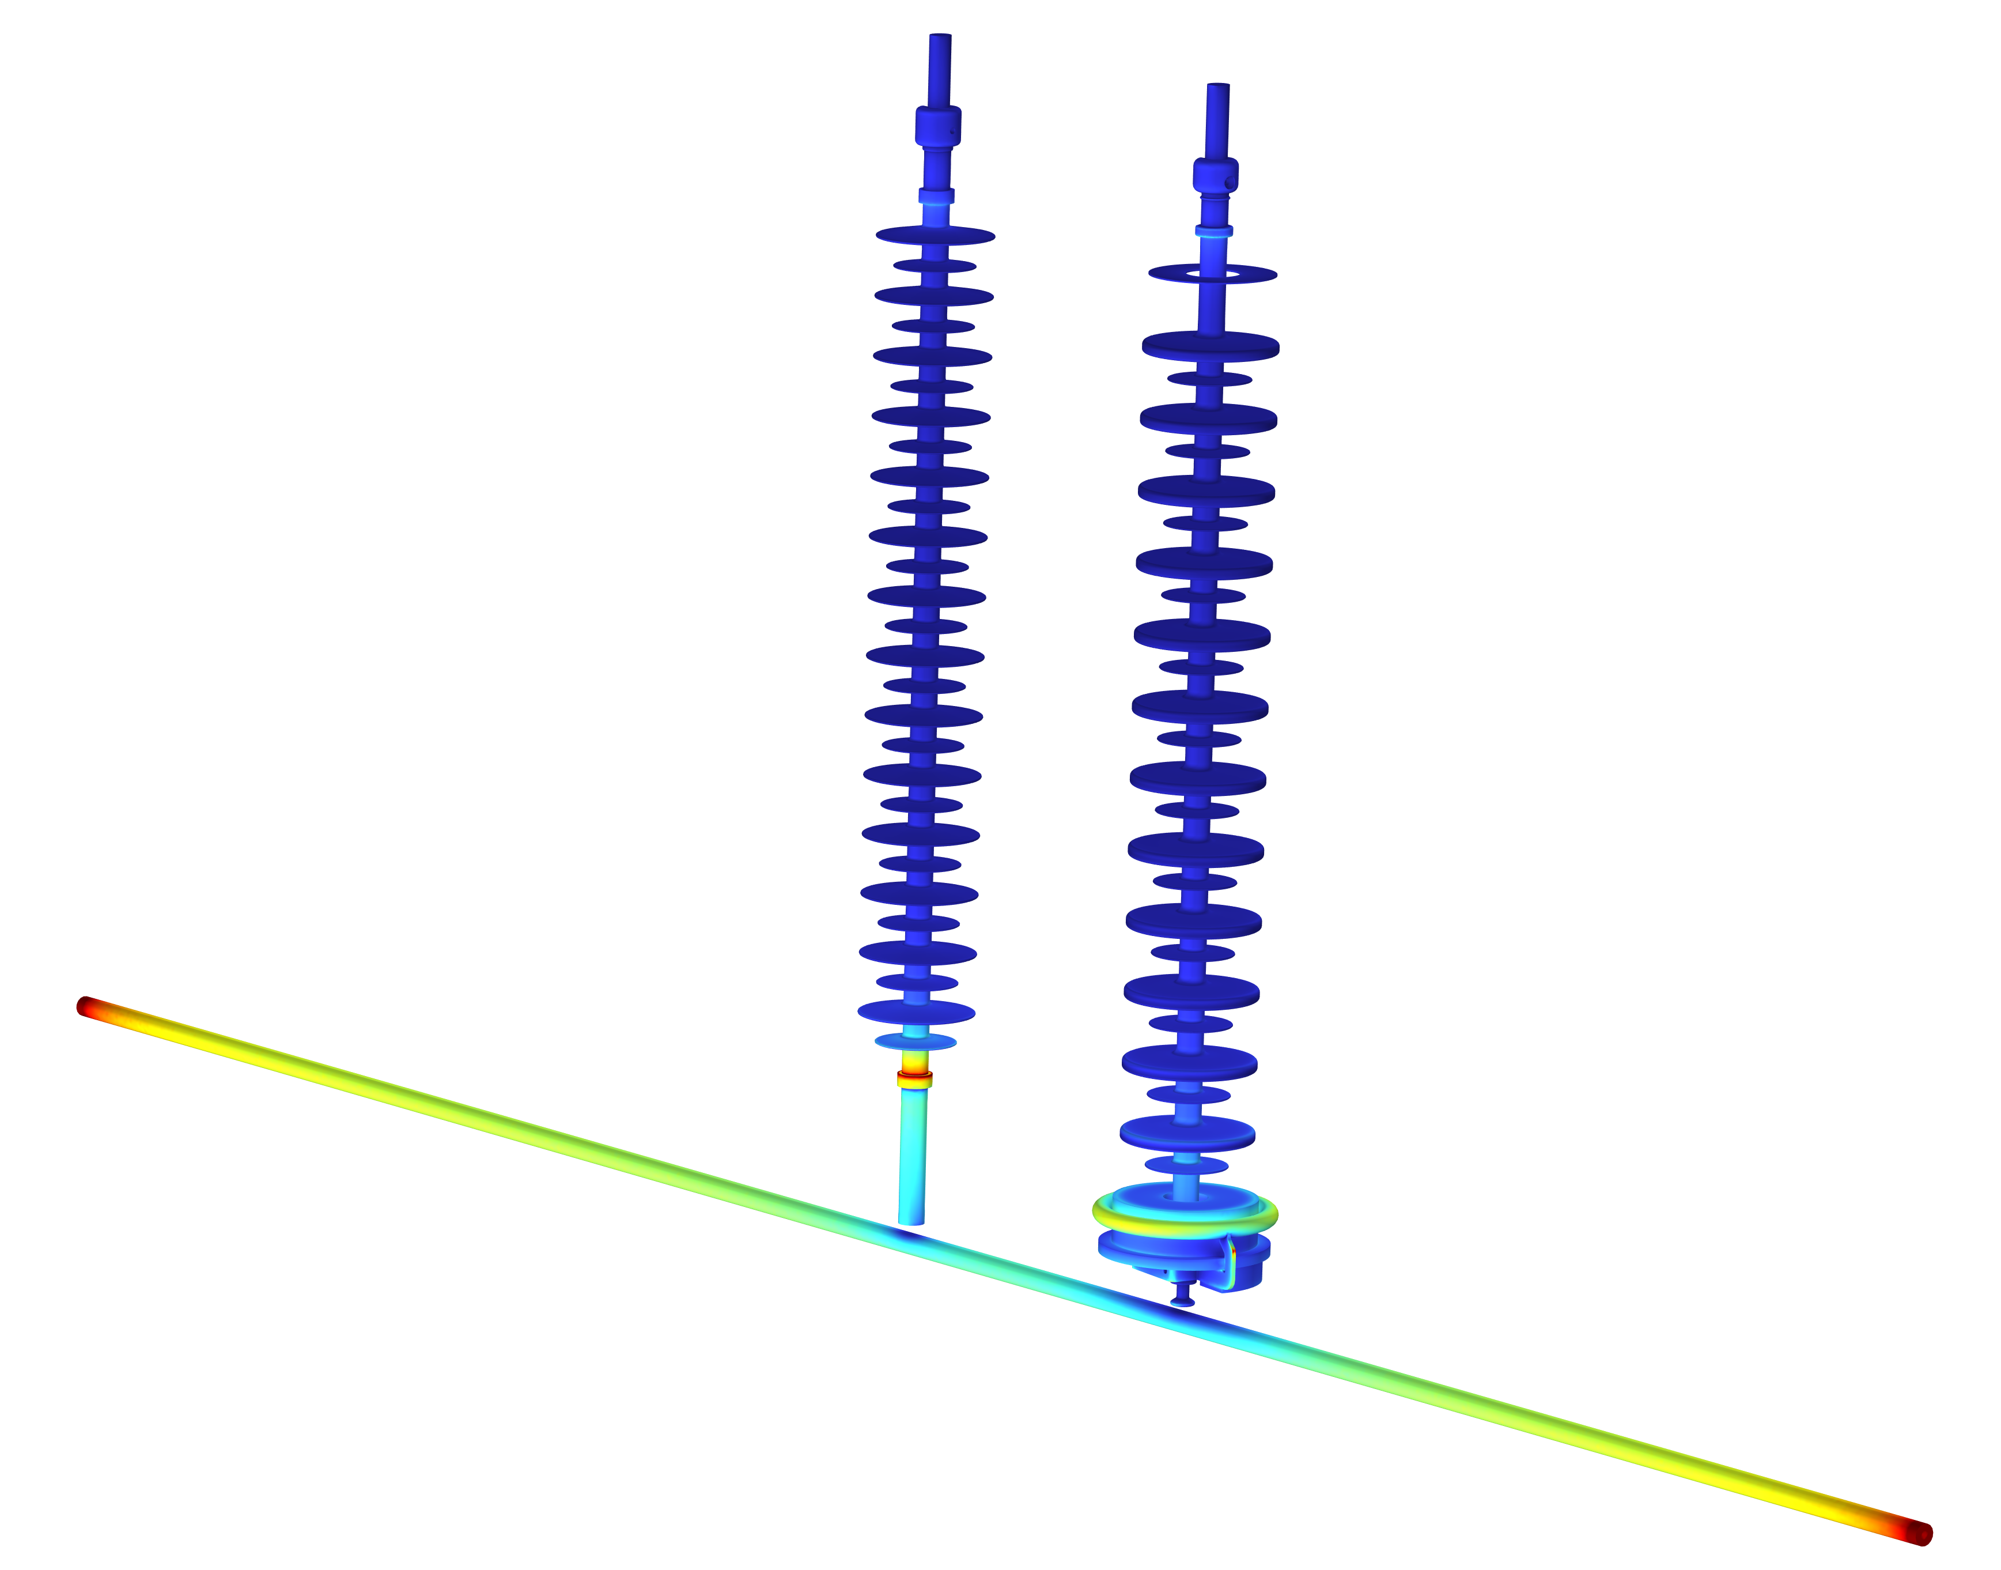
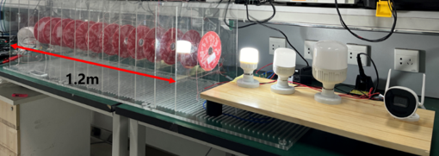
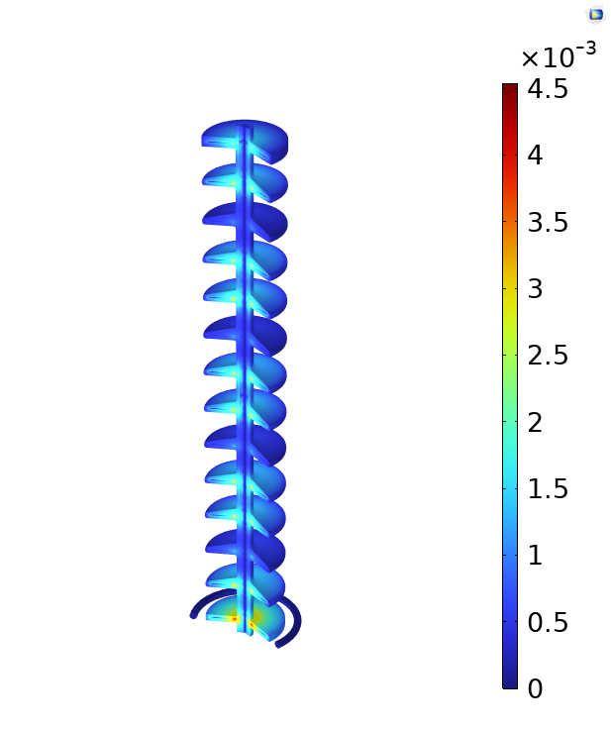
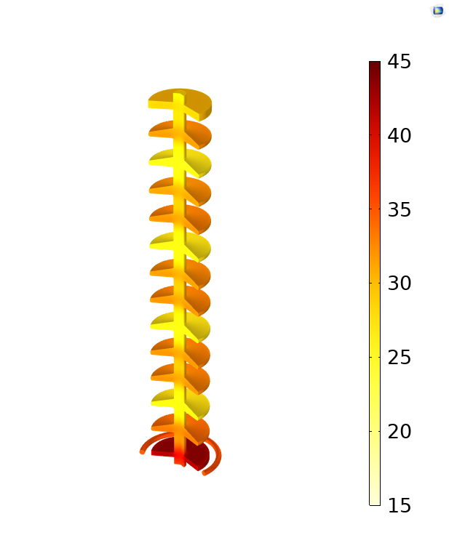

WPT 系统的电磁热仿真分析
多中继无线功率传输设备（WPT）的开发过程中，通过仿真研究分析系统的物理特性，为后续设备开发提供可行的解决方案。
古岩¹，蔡尧¹，李治¹，夏晓雪¹
1. 清华四川能源互联网研究院，输配电设备综合仿真及智能运维研究所，成都
摘要
应用于输电线路的多中继无线传能系统外部需要进行绝缘封装，并且发射和接收线圈两端还存在连接金具。金具在高频磁场作用下存在涡流效应。因此，有必要通过仿真计算系统运行时的磁场分布和温度场变化。
线圈封装在绝缘材料内部，运行过程中，线圈本身会持续发热，直至热平衡状态。当工作电流过大时，线圈产生的热量会增加。外部绝缘材料在持续高温环境下老化速度加快，从而影响整体设备的使用寿命。
方法
采用二维轴对称方法建立 14 级 WPT 系统三维模型。使用了磁场、传热、电路和静电物理场。
计算 WPT 系统运行期间周围磁场的变化、温升以及整个系统在高压输电线环境下的电场分布。通过瞬态计算，分析系统运行期间各级线圈上电信号波形的变化。
图 1. 多中继无线能量传输原型样机。
结果
采用 0.1*200 股利兹线，24V 恒压电源，WPT 系统稳定工作后，线圈周围不同位置的磁场呈周期性变化，温度分布具有规律性，该规律已得到实验验证。这些现象主要是由多级线圈的交叉耦合引起的。后续研发可利用该定律，以提高整个系统的能量传输效率。根据发射和接收线圈周围磁场的分布，确定线圈到金具的安全距离。
Magnetic Flux Density(T)
Temperature(℃)
图 2. 左：WPT 系统磁场分布；中：WPT 系统的热场分布； 右：实验测试温度分布。
1. Q Jialong, “1. Author first initial and last name, “Article Title”, Journal, Volume (vol.), Page numbers (pp.), Year.”, IEEE TRANSACTIONS ON POWER ELECTRONICS, vol. 35, no. 11, pp.11380-11390, 2020.
2. W. X. Zhong, C. K. Lee, and S. Y. R. Hui, “General analysis on the use of Tesla’s resonators in domino forms for wireless power transfer”, IEEE Trans. Ind. Electron, vol. 60, no. 1, pp. 261–270, Jan. 2013.

